Slide 1
TOÁN 4
Tập 1
Tuần 7
Bài 22: Hai đường thẳng song song. Vẽ hai đường thẳng song song - Tiết 1

Slide 2
Ấn để đến trang sách

Slide 3
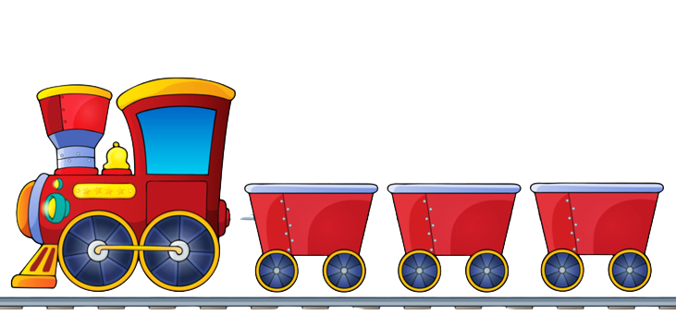
Em đã đi tàu hỏa bao giờ chưa?
Em có nhận thấy tàu hỏa luôn chạy trên hai đường cố định không? Hai đường đó có tên gọi là gì?

Slide 4
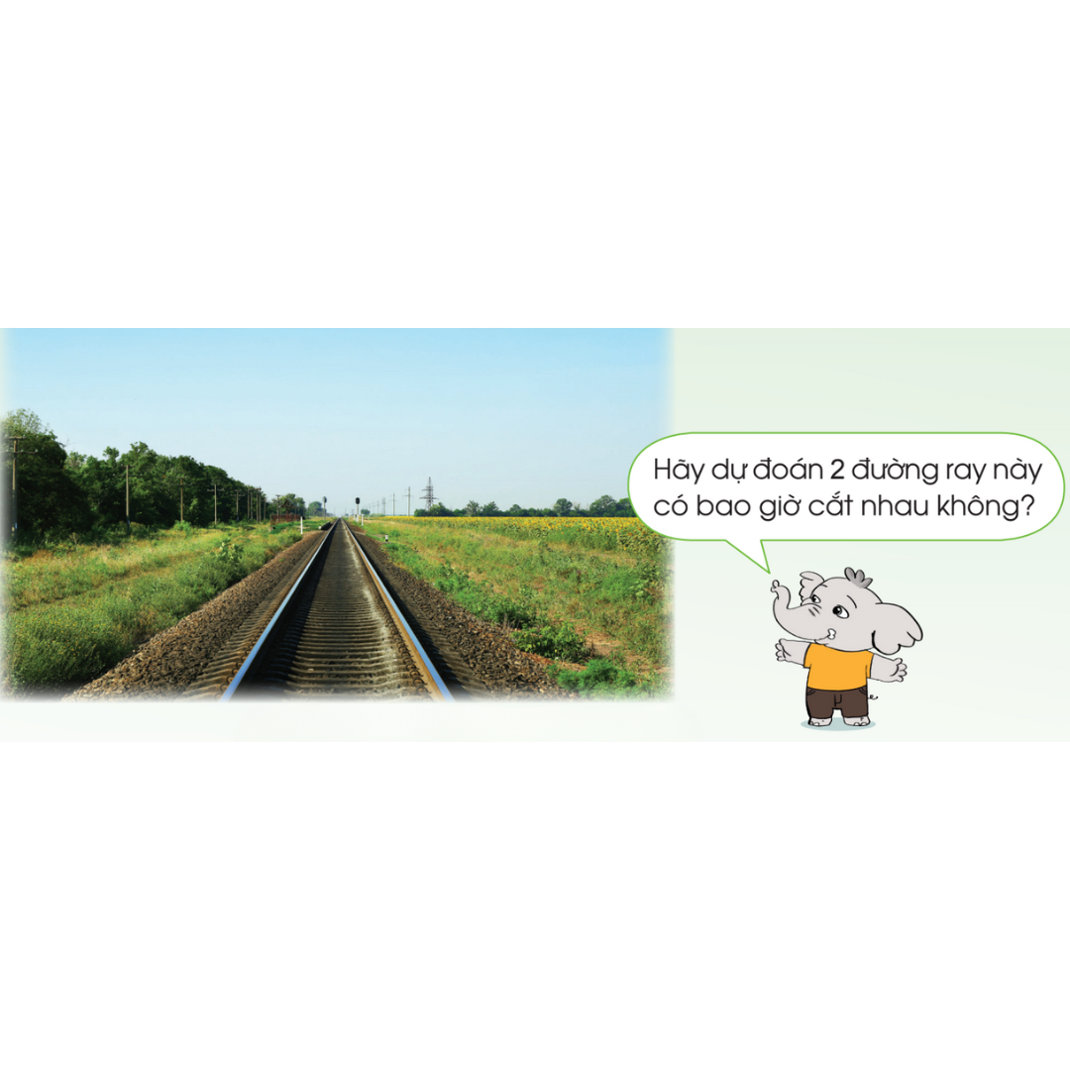
Em hãy quan sát, thảo luận và trả lời câu hỏi của bạn Voi.

Slide 5
Ấn để đến trang sách

Slide 6
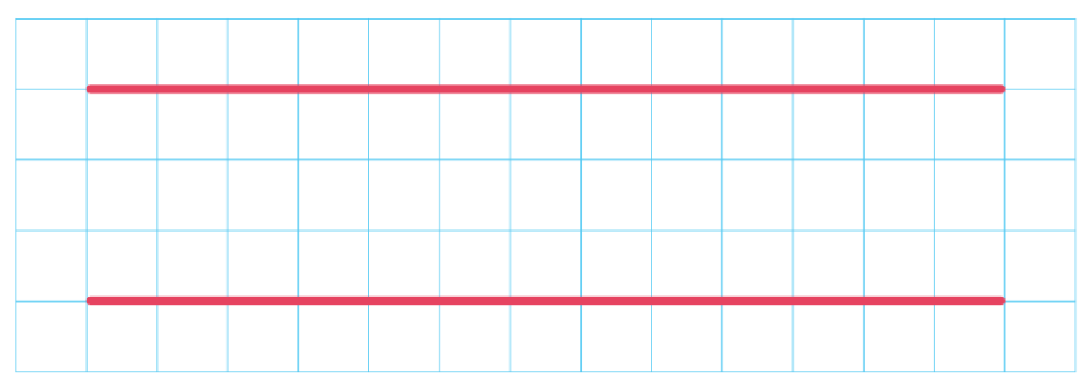
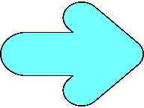
Nhận biết hai đường thẳng song song
Em hãy nhận xét xem hai đường thẳng trên có thể cắt nhau không?
Hai đường thẳng song song với nhau thì không bao giờ cắt nhau.

Slide 7
Ấn để đến trang sách

Slide 8
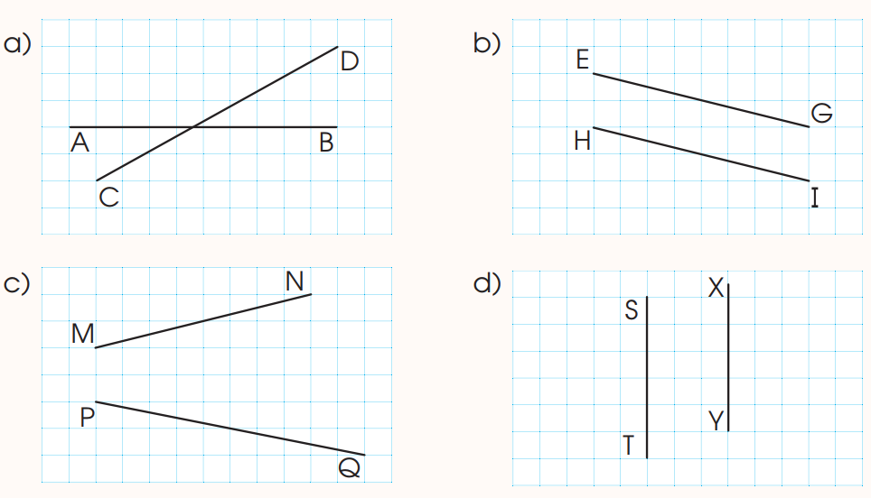
Bài tập 1 (SGK – tr54)
Nêu các cặp đường thẳng song song với nhau, các cặp
đường thẳng không song song với nhau trong mỗi hình dưới đây:
AB không song song với CD.
EG song song với HI.
MN không song song với PQ.
ST song song với XY.

Slide 9
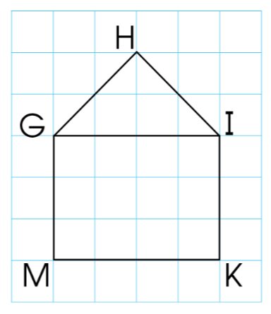
Bài tập 2 (SGK – tr55) Trong hình bên, hãy gọi tên:
Những cặp cạnh song song với nhau:
GI và MK
GM và IK
b) Những cặp cạnh vuông góc với nhau:
GI và GM
IG và IK
KI và KM
MK và MG
HG và HI

Slide 10
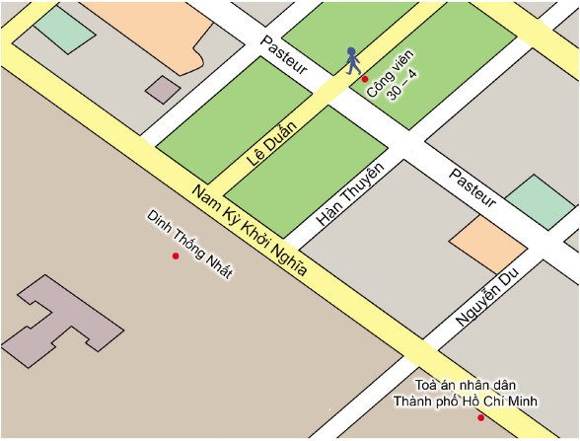
Bài tập 5 (SGK – tr56)
Dưới đây là lược đồ một số đường phố ở Thành phố Hồ Chí Minh. Em hãy quan sát lược đồ và cho biết:
a) Hai đường phố nào song song với nhau.
b) Hải đang ở Công viên 30 – 4, bạn ấy muốn đi tới Dinh Thống Nhất thì có thể đi theo những đường phố nào trên lược đồ này.

Slide 11
Bài tập 5 (SGK – tr56)
a) Hai đường phố song song là:
Đường Pasteur song song với đường Nam Kỳ Khởi Nghĩa.
Đường Lê Duẩn song song với đường Hàn Thuyên.
Đường Hàn Thuyên song song với đường Nguyễn Du.
Đường Lê Duẩn song song với đường Nguyễn Du.

Slide 12
Bài tập 5 (SGK – tr56)
b) Bạn Hải có thể:
Cách 1: Đi thẳng đường Lê Duẩn, tới Dinh Thống Nhất (đường Nam Kỳ Khởi Nghĩa).
Cách 2: Đi đường Pasteur, chọn một trong hai đường Hàn Thuyên hoặc Nguyễn Du để đi, tới Dinh Thống Nhất (đường Nam Kỳ Khởi Nghĩa).

Slide 13
CỦNG CỐ, DẶN DÒ
Qua bài học hôm nay, em biết thêm được điều gì?

Slide 14
Ấn để đến trang sách

Slide 15
Ôn tập kiến thức đã học
Hoàn thành bài tập trong VBT
Chuẩn bị trước Bài 22:
Hai đường thẳng song song.
Vẽ hai đường thẳng song song – Tiết 2

Slide 17
Để kết nối cộng đồng giáo viên và nhận thêm nhiều tài liệu giảng dạy,
mời quý thầy cô tham gia Group Facebook
theo đường link:
Hoc10 – Đồng hành cùng giáo viên tiểu học
Hoặc truy cập qua QR code

